Slide 1


BÀI 22: T t Tr tr

Slide 2



Slide 3



Slide 4
Nam tô bức tranh cây tre.
Nam tô bức tranh cây tre.

Slide 5


Slide 6

t

Slide 7
tr

Slide 8
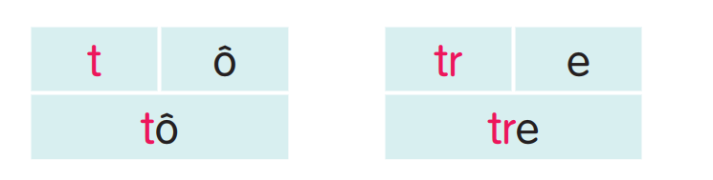

Slide 9

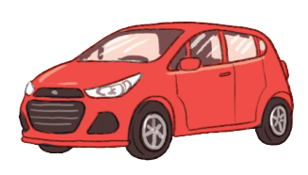

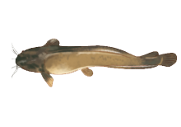
ô tô
sư tử
cá trê
cây tre

Slide 10


Slide 11


Slide 12
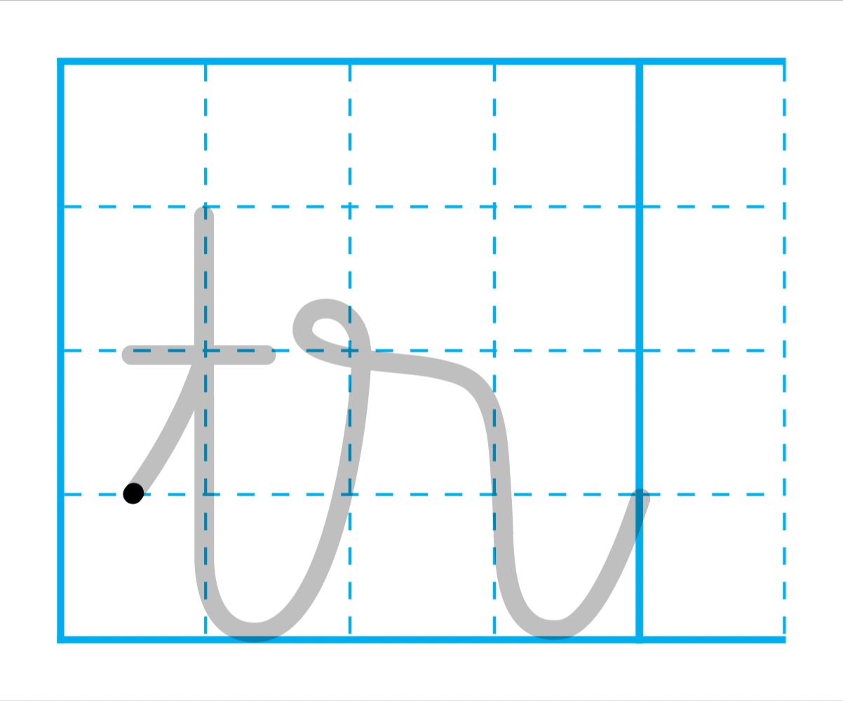

Slide 13
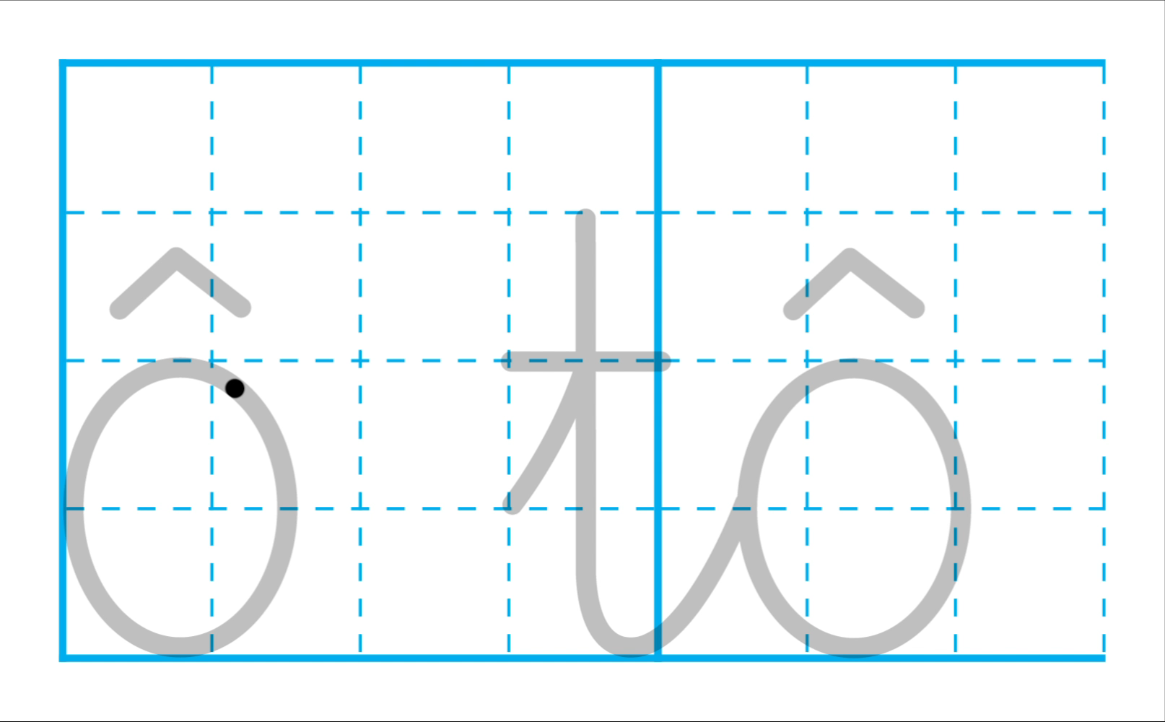

Slide 14


Slide 15


Hà tả hồ cá. Hồ to có cá mè, cá trê, cá rô.

Slide 16


Slide 17

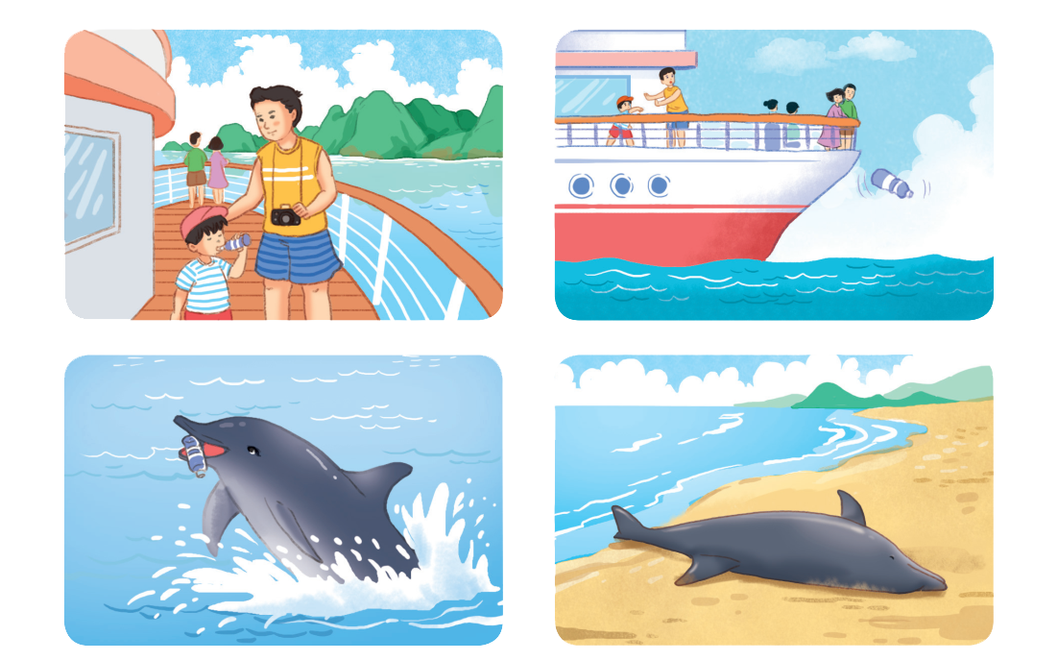
Bảo vệ môi trường

Slide 18


CỦNG CỐ
BÀI HỌC

